Slide 1
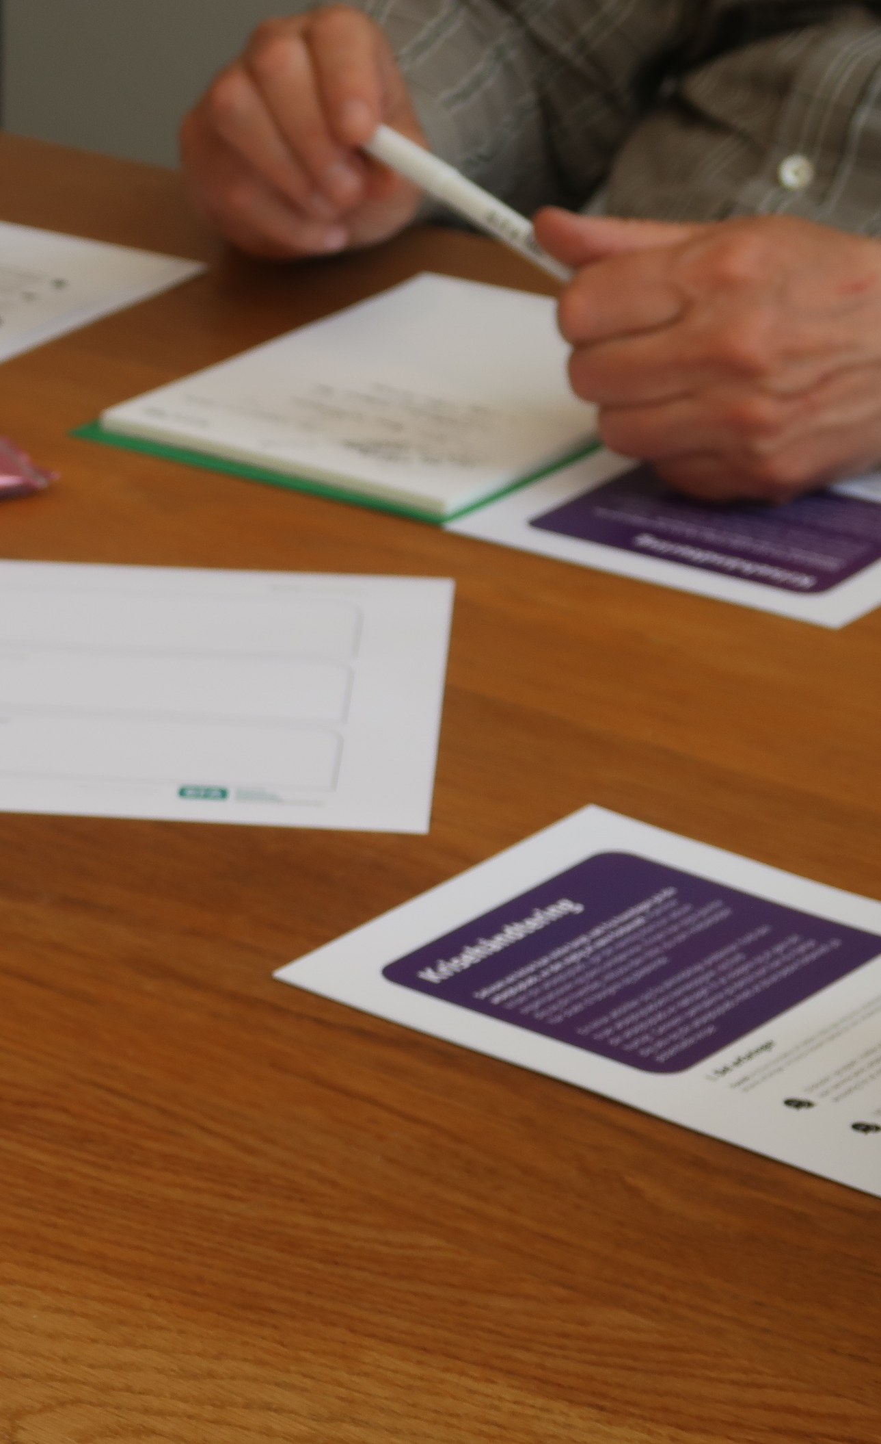

Samarbejde med forældre og pårørende
Præsentation af dialogkort og podcastserie

Slide 2
Introduktion
Et godt samarbejde med forældre og pårørende er essentielt for at fremme trivslen hos både familierne, borgerne og medarbejderne. Dette samarbejde er ikke blot en central del af den faglige indsats, men også en nøglefaktor i at skabe et positivt og støttende miljø for alle involverede.
På de næste sider finder du en præsentation af dialogkort og podcastafsnit, som du kan bruge som værktøjer til at skabe det gode udgangspunkt for et godt samarbejde.
Både podcastafsnit og dialogkort kan bruges i sammenhæng eller som enkeltstående elementer afhængigt af behov og kontekst.

Slide 3
De 3 podcastafsnit
Et godt samarbejdet mellem den professionelle, forældre eller pårørende styrker trivslen hos både borger og medarbejder, men samarbejdet kan også komme på prøve - og det er faktisk ligegyldigt, om det handler om forældre til barnet i vuggestuen, børnehaven eller skolen, som pårørende til en patient, borger på døgninstitution eller på plejehjem.
Gennem de tre afsnit kan I lytte til eksperter fortælle om de faldgruber, der kan opstå, når konflikter med forældre og pårørende udspiller sig:
Afsnit
#1
Afsnit
#2
Afsnit
#3
Forældrefælden: Psykolog Rikke Yde Tordrup giver gode råd til, hvordan man undgår konflikt.
I følelsernes vold: Psykolog og leder på Institut for Belastningspsykologi Rikke Høgsted guider til at håndtere det store følelsesmæssige pres, den professionelle kan opleve.
Krisen Anatomi: Krise- og ledelsesrådgiver Flemming Hansen fortæller om krisens anatomi.

Slide 4
De 3 dialogkort
Vi har udviklet tre dialogkort til arbejdsmiljøgruppen om et godt forældre- og pårørendesamarbejde. I kan bruge dialogkortene som en del af arbejdet med at skabe en bedre arbejdsplads.
De tre dialogkort ser på forskellige dele af samarbejdet med forældre og pårørende. Hvert kort omhandler et bestemt emne:
Det gode udgangspunkt – før konflikten opstår
Det uventede krav – i konfliktsituationen
Krisens tidlige tegn – når konflikten bliver til en krise
De 3 dialogkort

Slide 5
Dialogkortene kommer i to sæt: ét sæt, hvor ordlyden er rettet mod jer, der primært arbejder med pårørende, og ét sæt, hvor ordlyden er rettet mod jer, der arbejder med forældre som jeres primære pårørende.
Ved præsentationen af materialet kan I vælge at fremvise det sæt, der er mest relevant for jer.

Slide 6
Dialogkort: Det gode udgangspunkt
Pårørende
Forside
Bagside

Slide 7
Dialogkort: De uventede krav
Pårørende
Forside
Bagside

Slide 8
Dialogkort: Krisens tidlige tegn
Pårørende
Forside
Bagside

Slide 9
Dialogkort: Det gode udgangspunkt
Forældre
Forside
Bagside

Slide 10
Dialogkort: De uventede krav
Forældre
Forside
Bagside

Slide 11
Dialogkort: Krisens tidlige tegn
Forældre
Forside
Bagside

Slide 12
Dialogkortene kommer med vejledning til brug samt øvelsesark til hvert dialogkort

Slide 13

Brug værktøjerne til at udforske og arbejde med det gode forældre- og pårørendesamarbejde
Find værktøjerne her:
www.godtarbejdsmiljo.dk/samarbejde-foraeldre-paaroerende
...eller scan QR-koden og kom direkte til værktøjerne.

